Slide 1
Ruolo ed obiettivi delle AFT e UCCP
Antonio Pio D’Ingianna

Slide 2
Riorganizzazione territoriale
AFT
IN RETE
A SEDE UNICA, PUBBLICA O AUTONOMA
UCCP
PUBBLICA O AUTONOMA

Slide 4
Nella sede a gestione AUTONOMA, sia essa AFT che UCCP, il personale infermieristico e di supporto amministrativo è messo a disposizione dai medici di MG….
Per il resto, per le UCCP a gestione autonoma, vale tutto quello riportato per quelle a gestione/sede pubblica.

Slide 5
COMPITI AFT e UCCP
Assistere la popolazione in carico ai MMG che ne fanno parte
Partecipare ed implementare le attivita’ di prevenzione sulla popolazione (es. stili di vita corretti)
Assicurare il ricorso alla dematerializzazione della ricetta ed il continuo aggiornamento della scheda sanitaria individuale informatizzata del FSE
Garantire la partecipazione ai progetti aziendali sulle patologie croniche
Adesione alle iniziative per migliorare l’appropriatezza prescrittiva e per la riduzione degli accessi impropri al PS
Partecipare ad iniziative di formazione/aggiornamento e ricerca, PDTA, costruzione e validazione di indicatori, sia aziendali che distrettuali
Partecipare obbligatoriamente al processo di budgeting distrettuale
Partecipare alle UVM per la predisposizione dei PAI

Slide 6
COMPITI ESCLUSIVI DELLA UCCP
Fare Medicina di Iniziativa con approccio di presa in carico personalizzata
Assicurare la presenza del C.U.P.
Garantire l’integrazione operativa con gli specialisti ambulatoriali e le altre professionalità che operano nell’ambito dell’assistenza territoriale, secondo accordi con le aziende
Perseguire il governo clinico (audit clinico e organizzativo; incontri periodici per discutere delle performance nella farmaceutica, specialistica, screening ed altro)

Slide 7
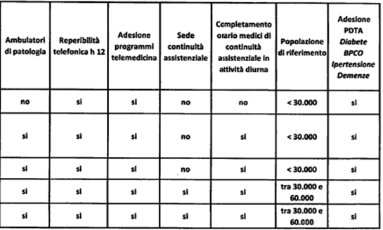
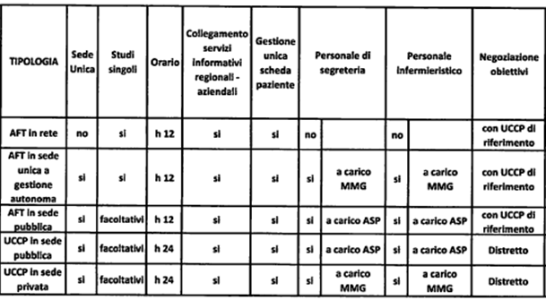
Requisiti

Slide 8
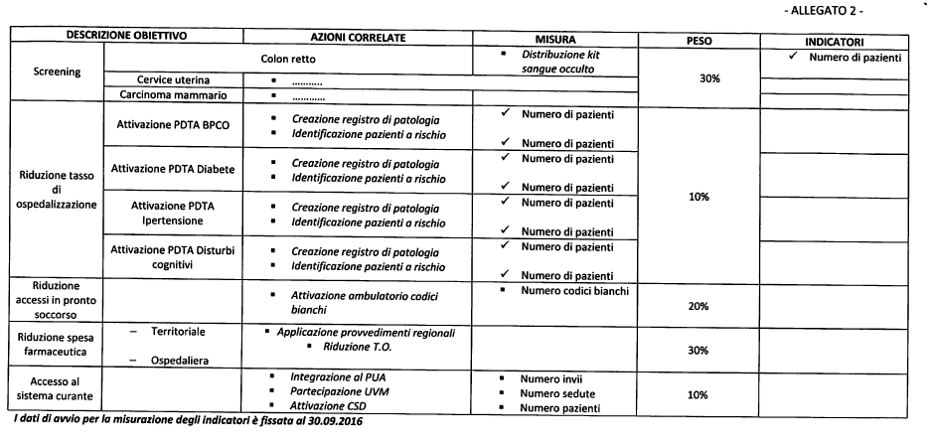
Obiettivi (DCA 65 del 01.03.2018)

Slide 9
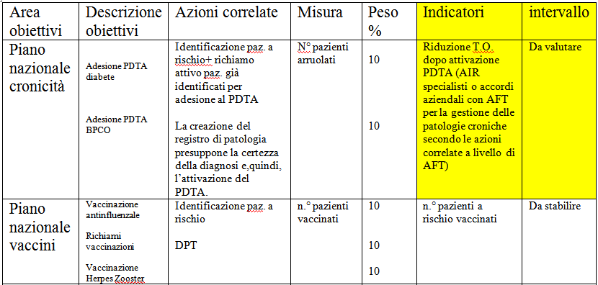
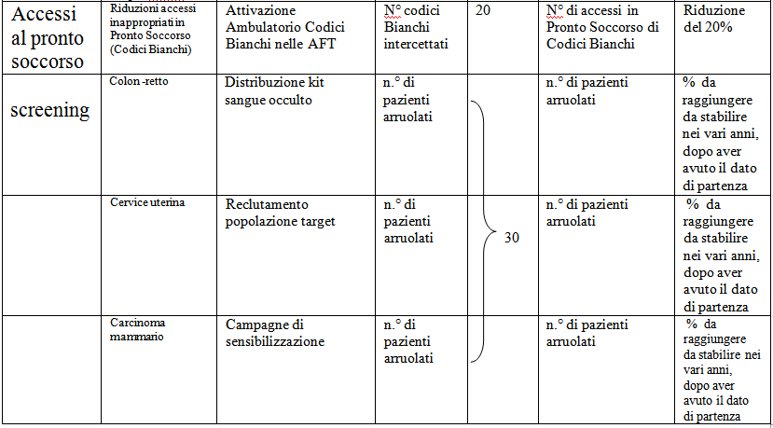
Allegato 1 DCA 161 del 02.08.2018 : atto di indirizzo alle ASP per l’attivazione delle AFT e UCCP con obiettivi di salute da perseguire ed indicatori di esito per il loro monitoraggio.
Autorizza a fare accordi aziendali con ulteriori investimenti certificati dal Direttore Generale

Slide 10
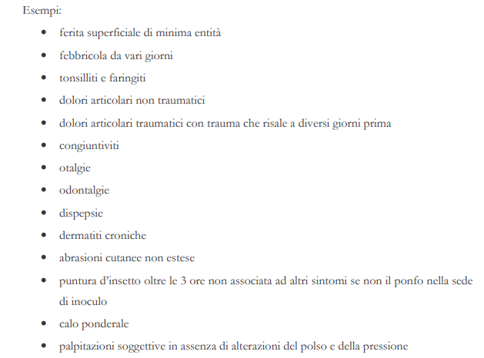
ART. 11 CODICI BIANCHI
Al fine di evitare inopportune contestazioni, si rende necessario riportare la definizione di Codice Bianco, unico codice di gravità di pertinenza delle AFT e UCCP.
Secondo il Ministero della Salute esso deve essere assegnato al paziente non critico, e non esprime una urgenza. Devono essere soddisfatti tutti i seguenti criteri: non vi è alcuna alterazione dei parametri vitali; non è presente alcuna sintomatologia critica o a rischio di aggravamento; la sintomatologia è presente da qualche giorno o è cronica.

Slide 11
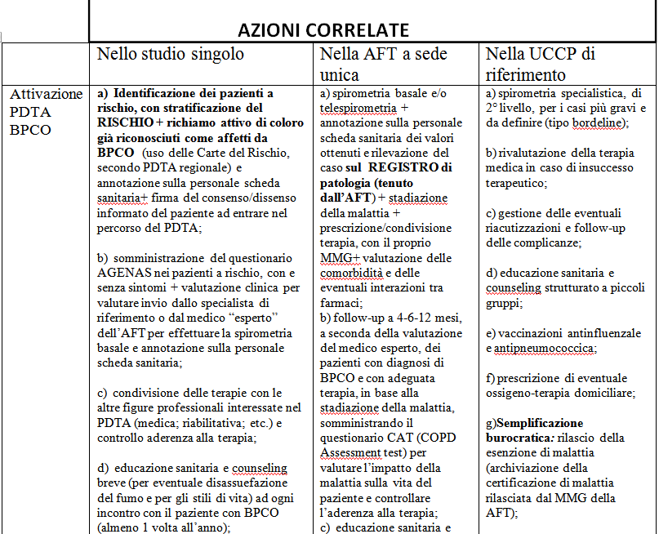

Slide 12
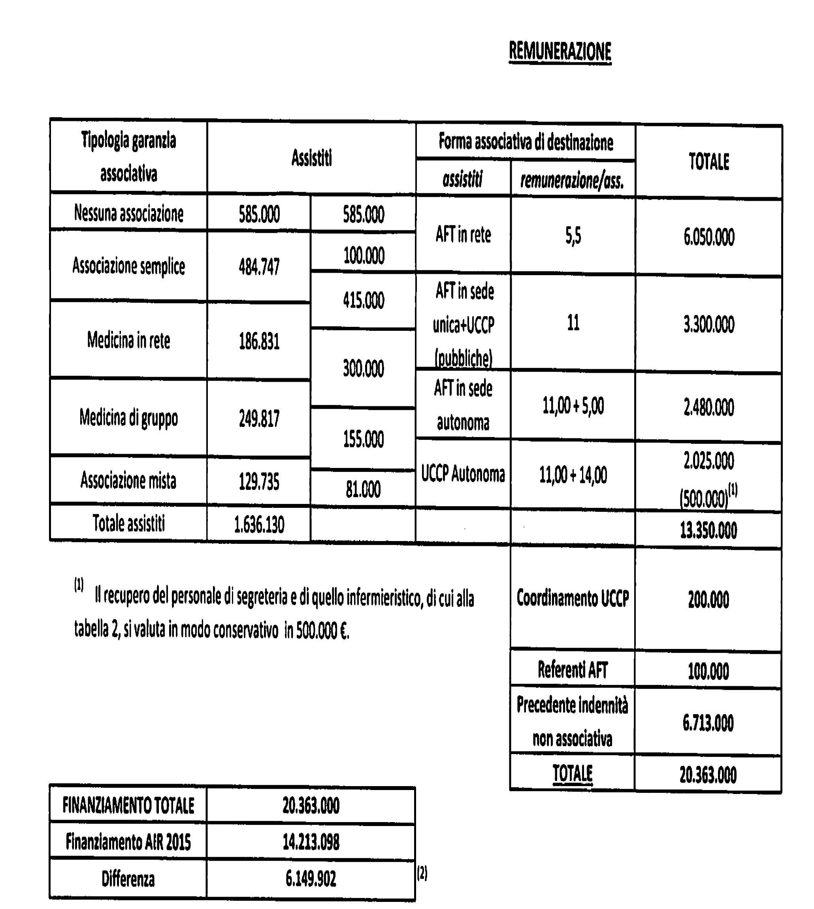
DCA 65 del 01.03.2018 (A.I.R)
1.100.000
Totale popolazione calabrese a carico della MG = 1.636.000

Slide 13
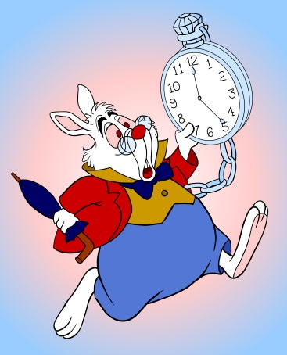
Ci auguriamo di fare anzitutto BENE per tutta la popolazione e per la Medicina di Famiglia calabrese
PRESTO...Bisogna fare presto…

